Slide 1
Uspostava Hrvatskog oblaka za otvorenu znanost aktivnosti Radne skupine za definiranje strukture i načela HR-OOZ-a
Draženko Celjak i Karolina Holub, suvoditelji

Slide 2
Ciljevi, aktivnosti i rezultati
Ciljevi
Aktivnosti
Rezultati
Definirati održivu organizacijsku i upravljačku strukturu HR-OOZ-a
Definirati načela i kriterija uključivanja usluga u HR-OOZ
Uspostava kataloga usluga HR-OOZ-a
Održano 6. sastanaka
Izrada nacrta pravilnika HR-OOZ-a
Definiranje kriterija uvrštavanja usluga u HR-OOZ katalog usklađenih s kriterijima EOSC-a
Identificiranje usluga koje se uključuju u katalog HR-OOZ-a
Kriteriji uvrštavanja usluga i resursa u
HR-OOZ (veljača
2022.)
Nacrt pravilnika
HR-OOZ-a (ožujak
2022.)
Katalog usluga
HR-OOZ-a
(lipanj 2022.)

Slide 3
Članovi Radne skupine
izv. prof. dr. sc. Marko Badrić, Sveučilište u Zagrebu Učiteljski fakultet
prof. dr. sc. Markus Schatten, Sveučilište u Zagrebu Fakultet organizacije i informatike
dr. sc. Dejana Carić, Hrvatska zaklada za znanost
Draženko Celjak, Sveučilište u Zagrebu Sveučilišni računski centar (Srce) (suvoditelj)
doc. dr. sc. Kristina Feldvari, Sveučilište Josipa Jurja Strossmayera u Osijeku Filozofski fakultet
Marijana Glavica, Sveučilište u Zagrebu Filozofski fakultet
Karolina Holub, Nacionalna i Sveučilišna knjižnica u Zagrebu (suvoditelj)
dr. sc. Pero Hrabač, Sveučilište u Zagrebu Medicinski fakultet
Lea Lazzarich, Sveučilište u Rijeci
dr. sc. Ognjen Orel, Sveučilište u Zagrebu Sveučilišni računski centar (Srce)
Alen Vodopijevec, Institut Ruđer Bošković
dr. sc. Tvrtko Zebec, Institut za etnologiju i folkloristiku

Slide 4
Pravilnik HR-OOZ-a
Struktura:
1. Temeljne odredbe
2. Načela
3. Organizacija i upravljanje
3.1 Članstvo i tijela HR-OOZ-a
3.2 Vijeće HR-OOZ-a
3.3 Predsjedništvo HR-OOZ-a
3.4 Koordinator HR-OOZ-a
3.5 Radne skupine
4. Katalog usluga i resursa HR-OOZ-a
5. Financiranje i održivost
6. Komunikacija i informiranje
7. Završne odredbe

Slide 5
Načela
(1)
OTVORENOST
(2)
USKLAĐENOST S FAIR NAČELIMA
(3)
USLUGE HR-OOZ-a USKLAĐENE S PREPORUKAMA EOSC-A ZA ARHITEKTURU I INTEROPERABILNOST
(4)
ETIČKO PONAŠANJE I ISTRAŽIVAČKI INTEGRITET
(6)
PRIDRŽAVANJE UVJETA KORIŠTENJA POVEZANIH S RESURSIMA KOJI SE KORISTE
(5)
DOPRINOS KORISNIKA
HR-OOZ-u
(7)
REFERENCIRANJE RESURSA

Slide 6
Organizacija i upravljanje
Vijeće HR-OOZ-a
upravlja HR-OOZ-om, donosi strateške odluke vezano uz rad i razvoj HR-OOZ-a,
Predsjedništvo HR-OOZ-a
operativno tijelo koje upravlja organizacijskim i tehničkim aspektima HR-OOZ-a.
formiraju u svrhu učinkovite provedbe jedne ili više definiranih zadaća sukladno potrebama razvoja i funkcioniranja HR-OOZ-a.
predstavlja i zastupa interese HR-OOZ-a u pravnom prometu i međunarodnim odnosima, operativni je nositelj i osigurava svakodnevan rad HR-OOZ-a.
Koordinator HR-OOZ-a
Radne skupine
čine predstavnici članica HR-OOZ-a,
svaka članica ima jedan (1) glas u Vijeću.
svaka članica HR-OOZ-a imenuje jednog predstavnika te zamjenika predstavnika.
sastav iz redova predstavnika i zamjenika u Vijeću HR-OOZ-a
7 članova → 4 predstavnika znanstveno-istraživačkih ustanova (instituti, sveučilišta, fakulteti), 2 predstavnika institucija koje financiraju znanstvena istraživanja (MZO, HRZZ), 1 predstavnik koordinatora HR-OOZ-a
Koordinator HR-OOZ-a je Sveučilišni računski centar Sveučilišta u Zagrebu (Srce)
Vijeće formira i raspušta radne skupine, mijenja mandat
mogućnost uključivanja vanjski stručnjaci
sudjeluju minimalno 3 predstavnika ili zamjenika iz Vijeća HR-OOZ-a.

Slide 7
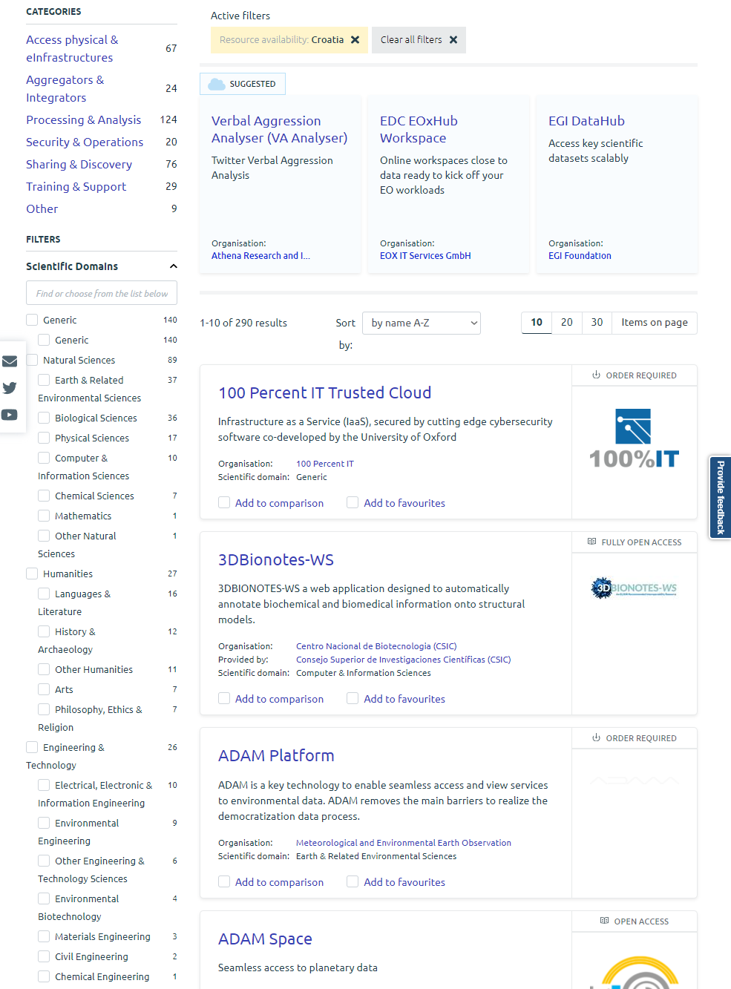
Katalog usluga i resursa HR-OOZ-a
Spaja pružatelje usluga i korisnike
Za pružatelja usluge
vidljivost
standardi kvalitete
Za korisnika
standardan opis
pouzdanost
dostupnost
dokumentacija
FAIR
podrška

Slide 8
Kriteriji uvrštavanja u katalog
Opći kriteriji i
otvorenost
Razina usluge
(opis i spremnost usluge)
Tehnički i sigurnosni
kriteriji za IT usluge
Sjedište
+1 ustanova
OA
CroRIS
Opis i pravila korištenja
Upute
Korisnička podrška
Politika privatnosti
Razina tehnološke spremnosti
IKT u RH
Nadzor
Pravilnik o sigurnosti
Sigurnosne kopije
AAI@EduHr

Slide 9
Uvrštavanje u katalog
Engl. on-boarding
Kandidati?
kontakt: hr-ooz-struktura@srce.hr
NSK: URN:NBN, HAW
Srce: Dabar, Puh
IRB: Revigo
FFZG: Crossda,
IEF: Consent Form Wizard (IEF)
UniZd: Portal i digitalni laboratorij za suradnička istraživanja i promicanje hrvatskoga glagoljaštva
?

Slide 10
Hvala na pažnji!
hr-ooz-struktura@srce.hr
https://www.srce.unizg.hr/hr-ooz

